Slide 1

Компоненты во Vue.js, часть 2
ORTDNIPRO.ORG/JS

Slide 2
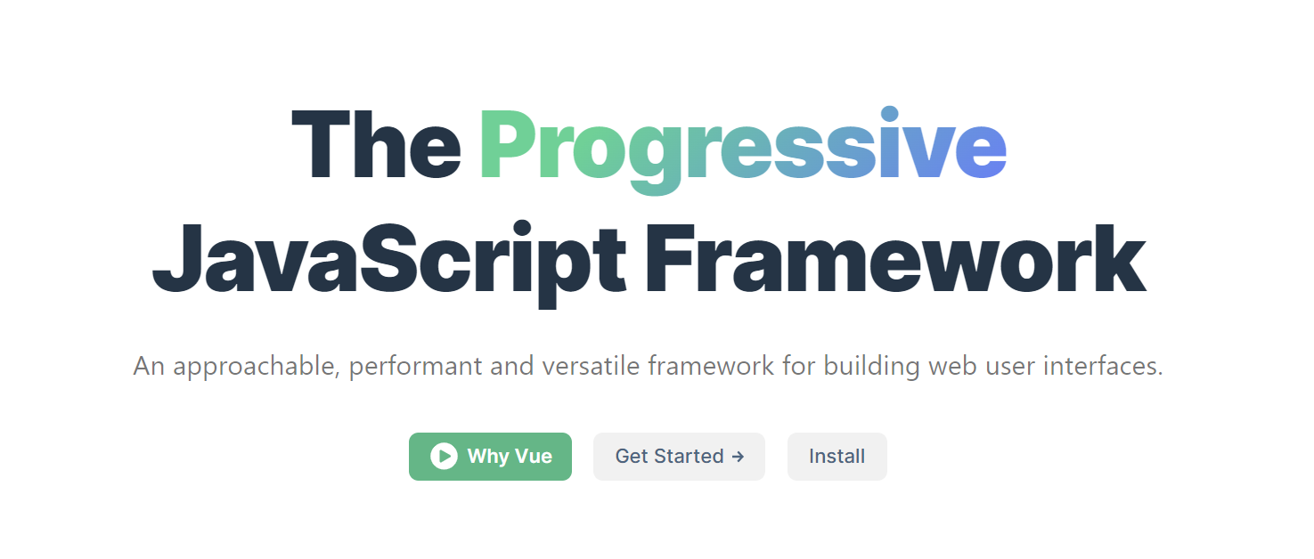
Vue.js – фреймворк для разработки SPA
https://ua.vuejs.org/
2

Slide 3
1. Компоненты во Vue.js

Slide 4

Компоненты – разделение приложения на блоки
Идея компонентов Vue.js аналогична идеи компонентов в библиотеке Bootstrap – отдельные, относительно независимые, части приложения которые можно переиспользовать.
https://ua.vuejs.org/guide/essentials/component-basics.html
4

Slide 5
2. Жизненный цикл компонента (приложения)

Slide 6
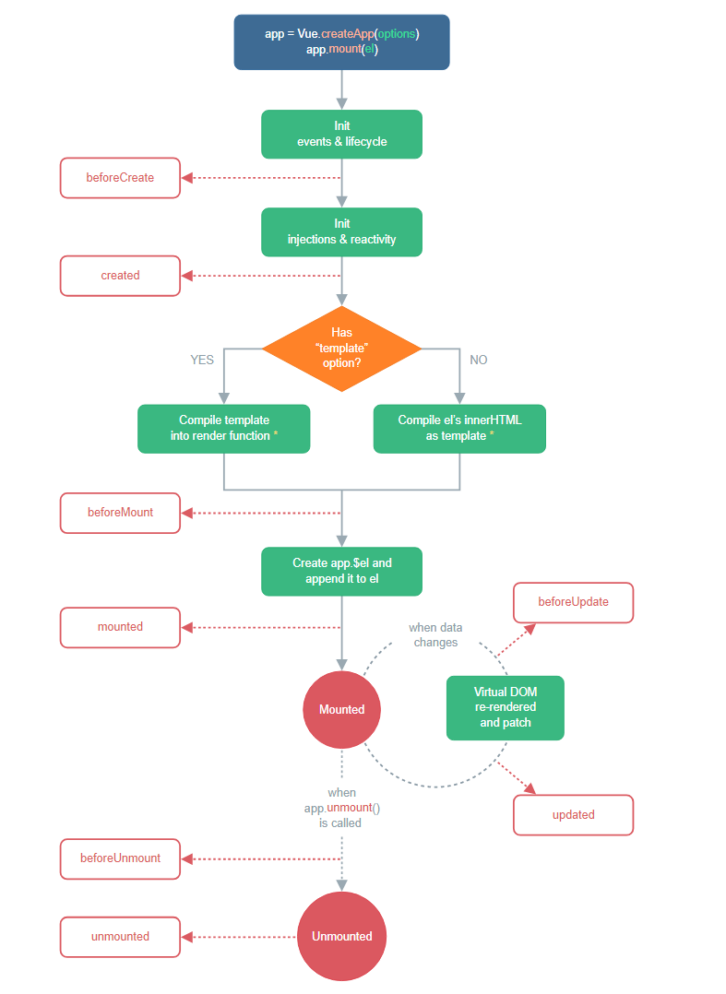
Жизненный цикл компонента
(и приложения)
Этапы создание и функционирования каждого компонента (и приложения), представляют интерес тем, что можно связать свой код с тем или иным хуком жизненного цикла. Одним из самых полезных является хук onMounted() позволяющий запустить код когда компонент перемонтирован в документ и отображается пользователю (что полезно для запуска AJAX-запросов и прочих «долгих» действий).
https://ua.vuejs.org/guide/essentials/lifecycle.html#lifecycle-diagram
6

Slide 7
3. «Загрузка» приложения

Slide 8
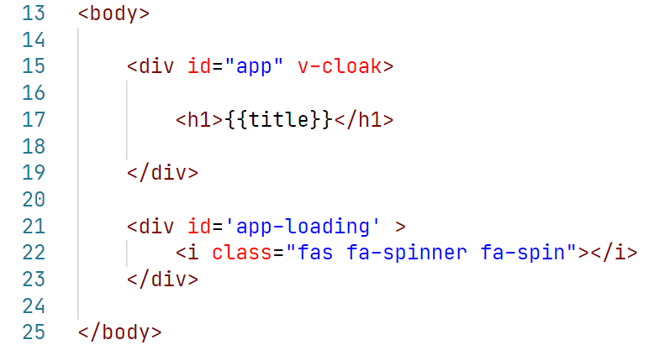
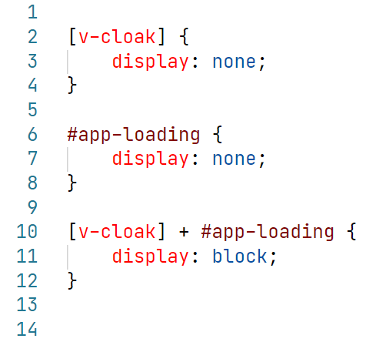
«Загрузка» приложения и директива v-cloak
Воспользуйтесь шаблоном в репозитории занятия ./src/app-load-imitation
При помощи директивы v-cloak и небольшого фрагмента стилей есть возможность скрыть разметку приложения, до того момента пока оно не будет смонтировано и готово к работе. Подробнее: https://ua.vuejs.org/api/built-in-directives.html#v-cloak
8

Slide 9
На следующем занятии

Slide 10
На следующем занятии
Vite
Система сборки Vue-приложений

Slide 11
Домашнее задание
/сделать

Slide 12
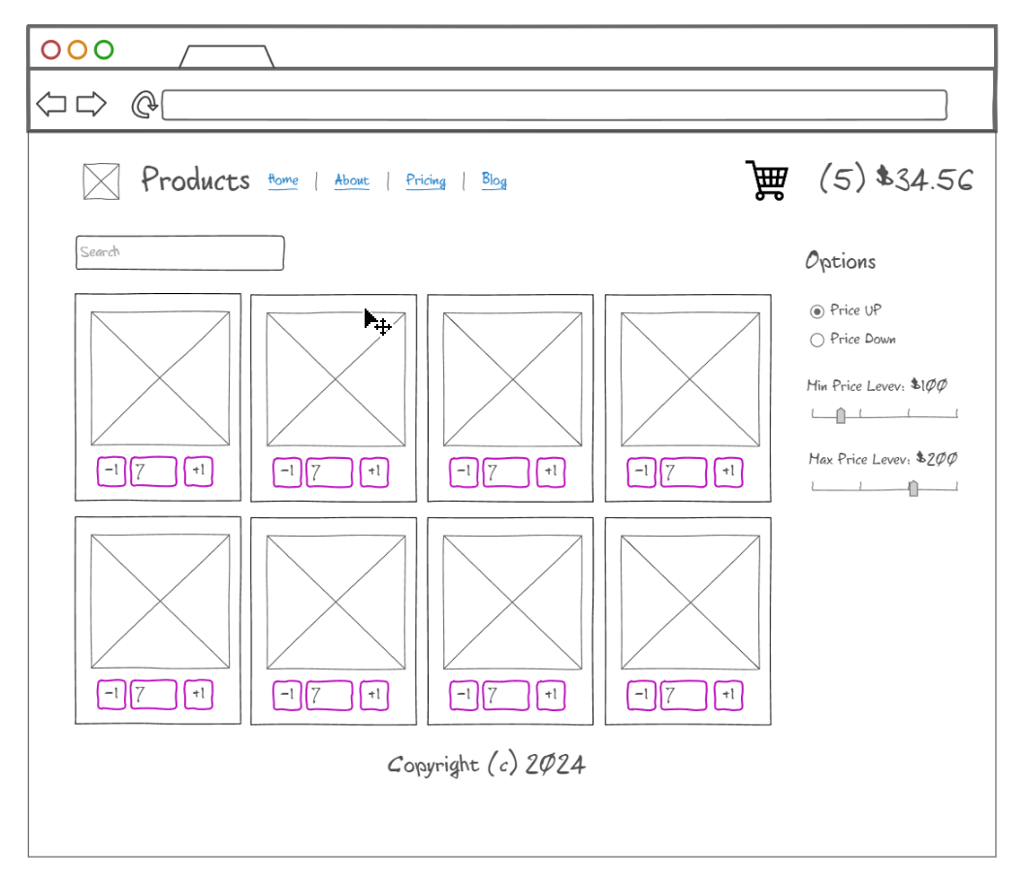
Домашнее задание #T.1
Воспользуйтесь разделом API https://fakestoreapi.com/products для формирования страницы со списком товаров. Реализуйте вывод списка товаров, а также обеспечьте работу сортировки и фильтрации по цене, поиска которые должны работать одновременно. Изначально (после загрузки страницы) должен выводиться список в той же последовательности, в которой пришли данные от API.
На каждой карточке товара должен быть счётчик количества. А в верхней части страницы указание сколько суммарно единиц товаров (всех) выбрал пользователь. И какая суммарная стоимость всех выбранных товаров. Всё это должно работать в динамике. Vue и компоненты вам в помощь.
12

